Slide 1
МУНИЦИПАЛЬНОЕ БЮДЖЕТНОЕ ДОШКОЛЬНОЕ ОБРАЗОВАТЕЛЬНОЕ УЧРЕЖДЕНИЕ №1
«ДЕТСКИЙ САД КОМБИНИРОВАННОГО ВИДА Г.ТОСНО»
« Профессии,
которые нас кормят»
долгосрочный проект
в рамках образовательной программы
«Ранняя профориентация детей дошкольного возраста»
Авторы : Малышева Л.В. , Дуань О.В., Колесникова О.Н., Юрченко Л.Н., Буртаева Ю.В., Иванцова О.Н.

Slide 2
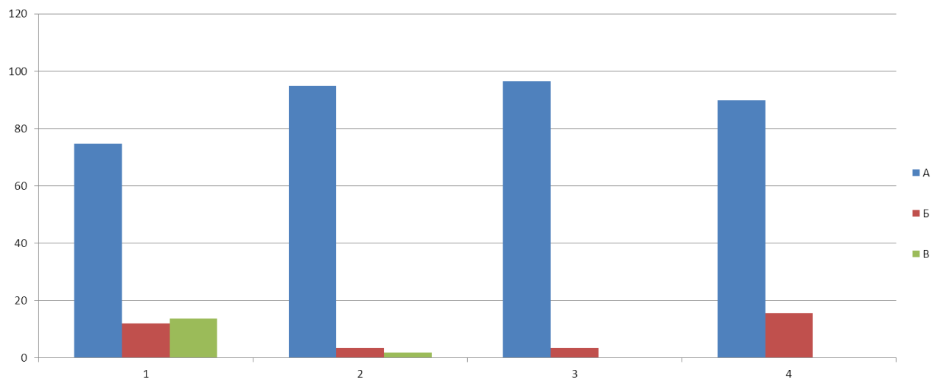
Начиная работать над программой ранней профориентации детей дошкольного возраста мы провели ряд мониторингов:
1. Мониторинг родителей по предлагаемой программе и о том, кем они представляют в будущем своего ребенка.
. родители в начале работы по профориентации были настроены отрицательно, утверждая, что дети растут и у них меняются предпочтения в выборе профессии

Slide 3
Как видим из графика :
В большинстве своем желания родителей в выборе будущих профессий своих детей не совпадает с предпочтениями самих воспитанников

Slide 4
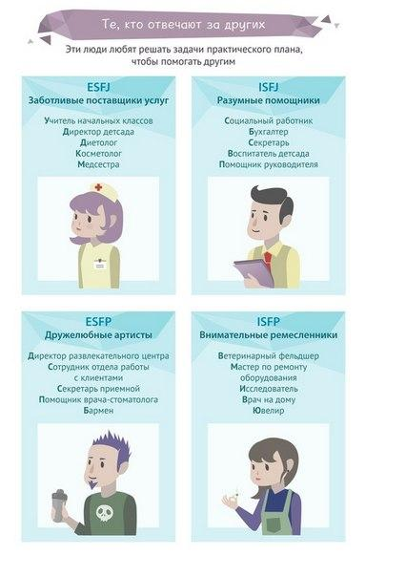
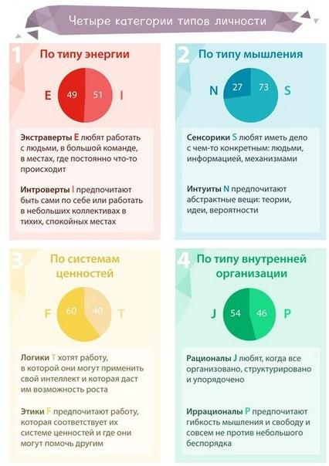
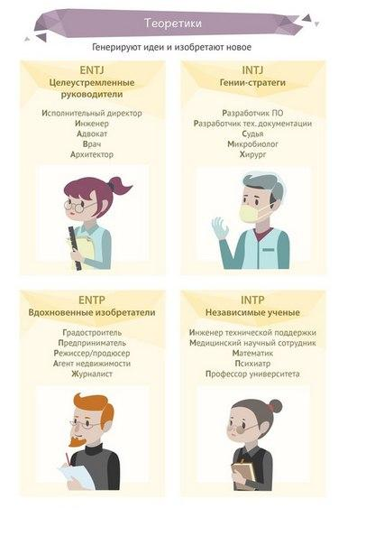
Мониторинг детей психологом о психологических предпочтениях самих воспитанников в выборе будущей профессии

Slide 5
Мы провели еще один мониторинг по знаниям наших воспитанников: профессии города и села. Наши воспитанники проживают в городе и, естественно, они гораздо лучше знают те профессии, с которыми они сталкиваются в повседневной жизни в условиях городской жизни.
Это и отобразилось на диаграмме.

Slide 6
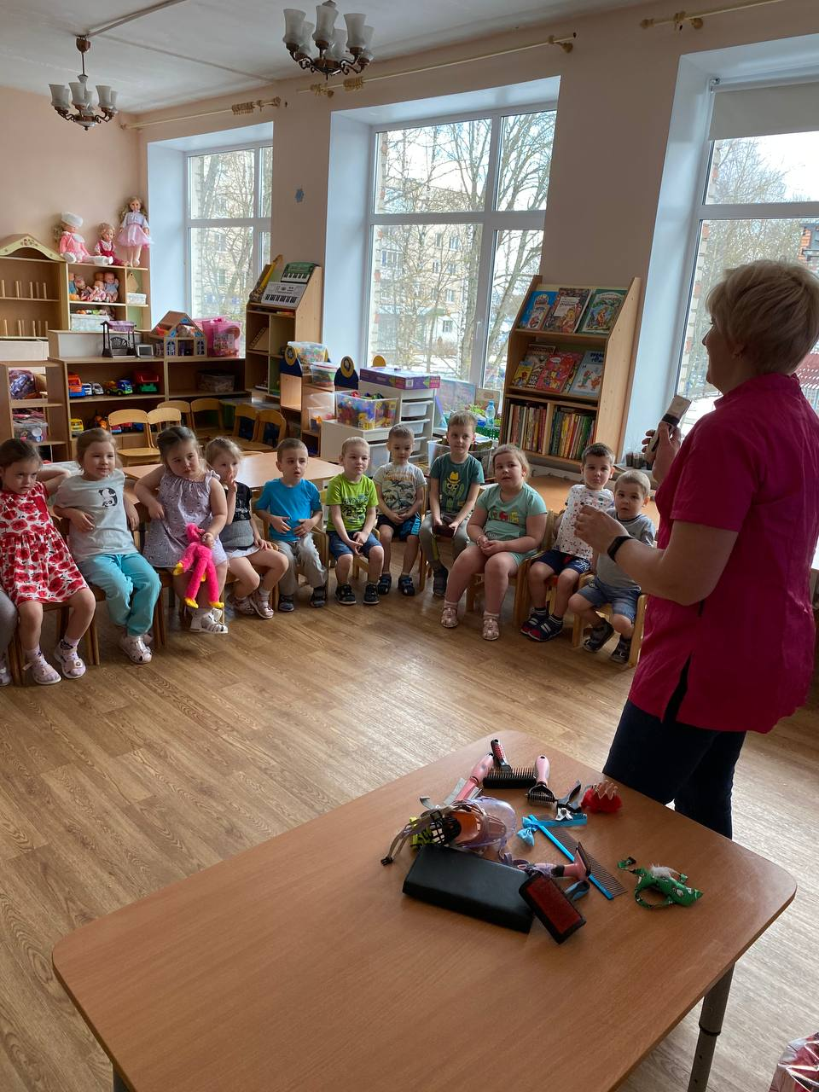
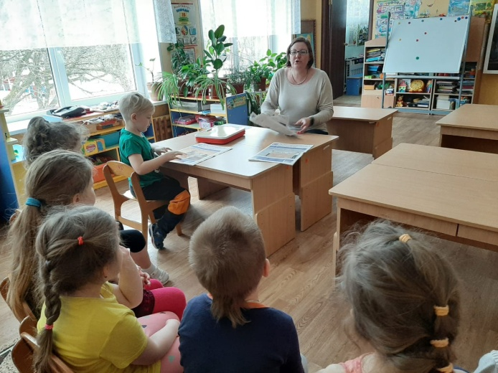
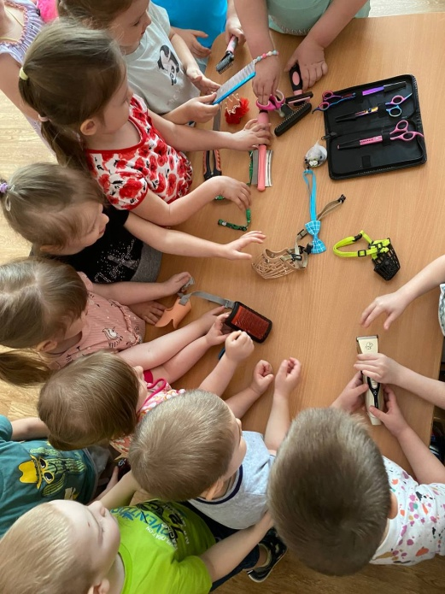
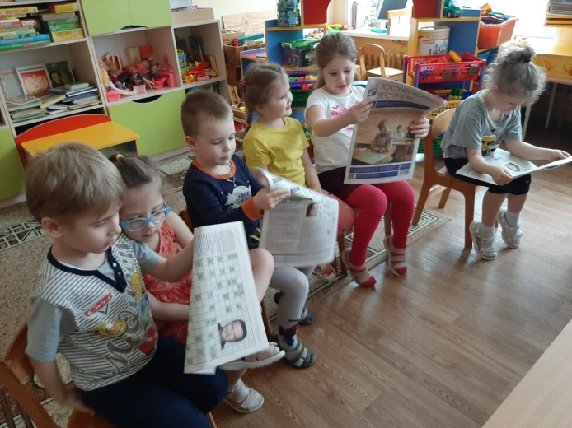
В рамках проекта и с согласия родителей воспитанников мы организовали встречи с интересными людьми, которые рассказали детям о своих профессиях

Slide 7
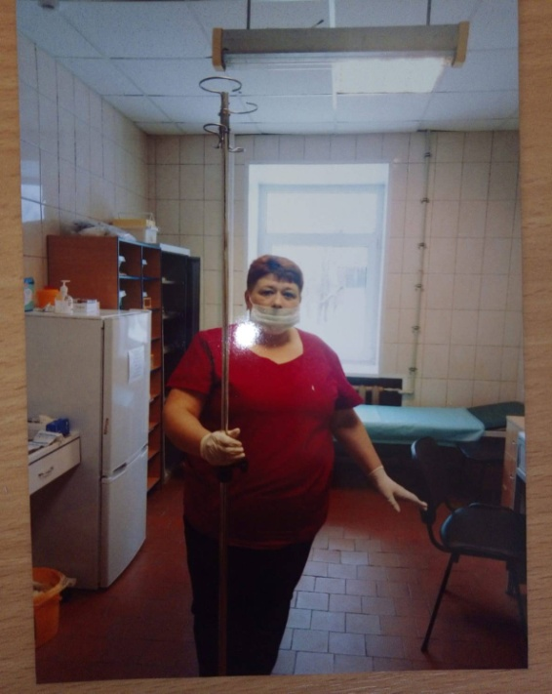
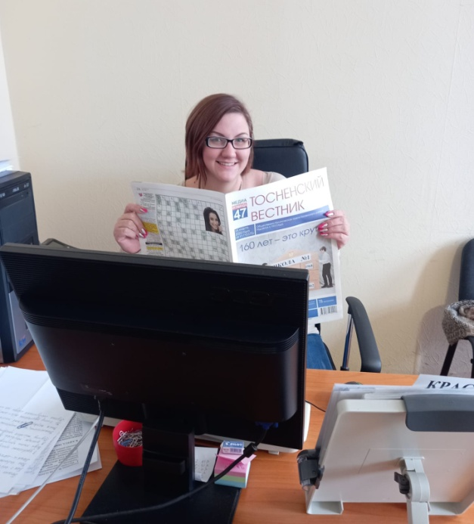
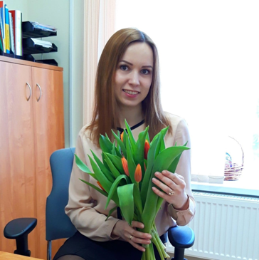
Многие родители прислали свои видеоролики о
своей профессии и месте работы.
Из собранного материала мы создали видеотеку по профориентации.
Дети, более тесно знакомясь с определенными профессиями, затем обыгрывают их в группе в повседневной игровой деятельности.

Slide 8
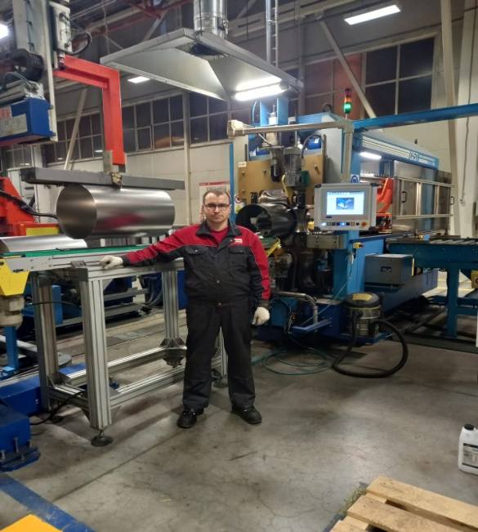
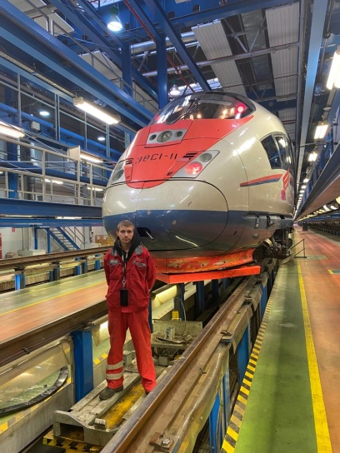
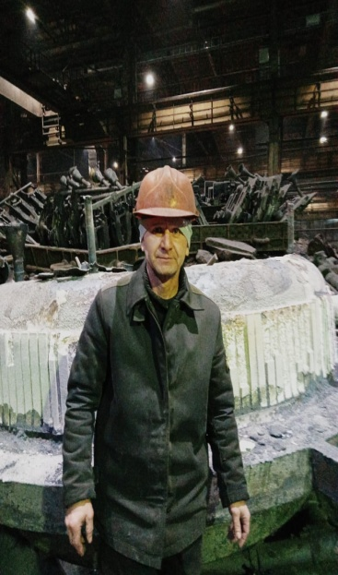
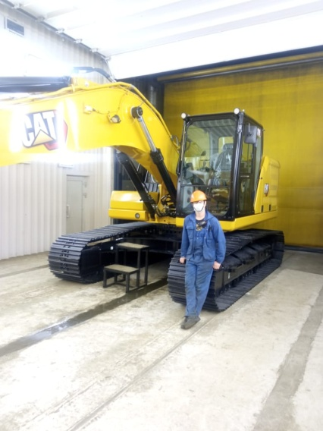
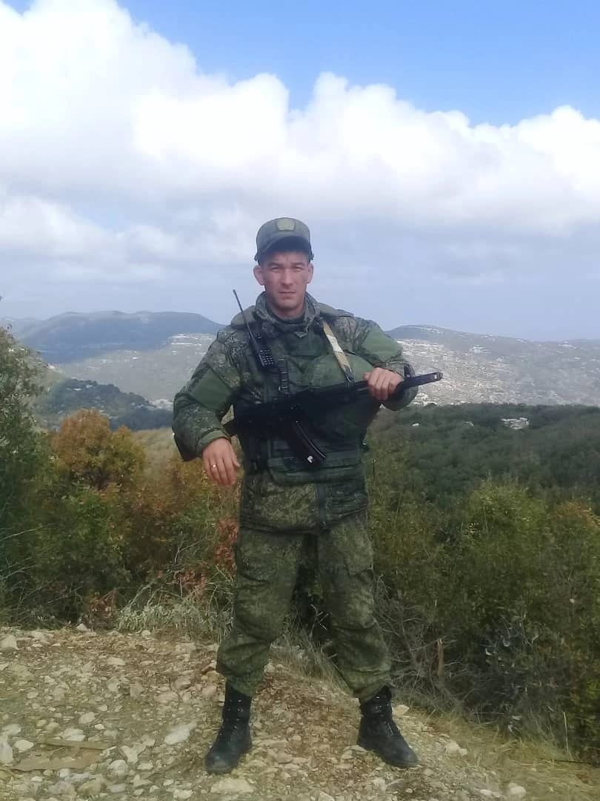
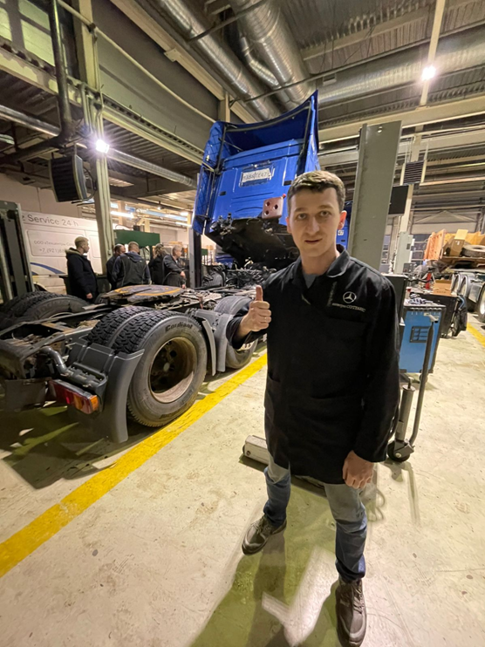
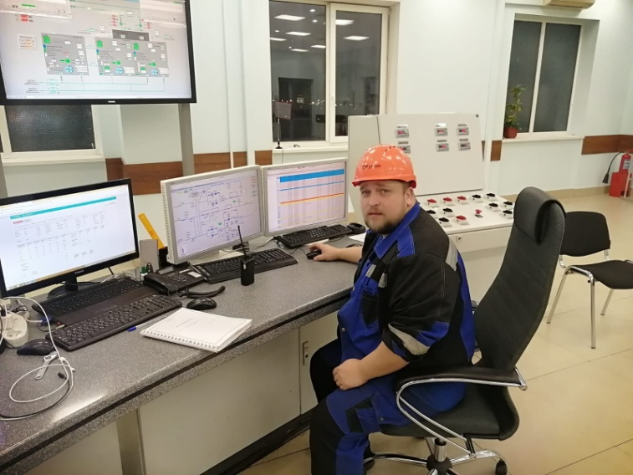

Slide 9
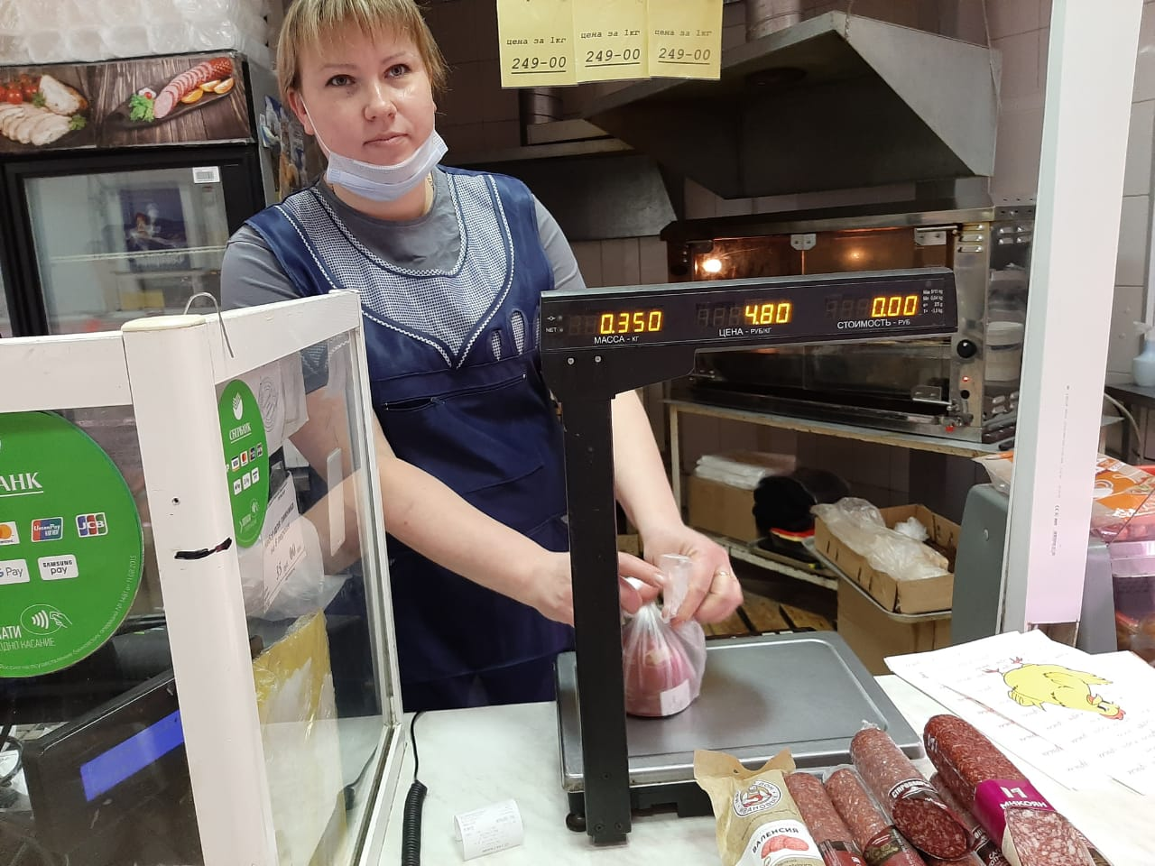
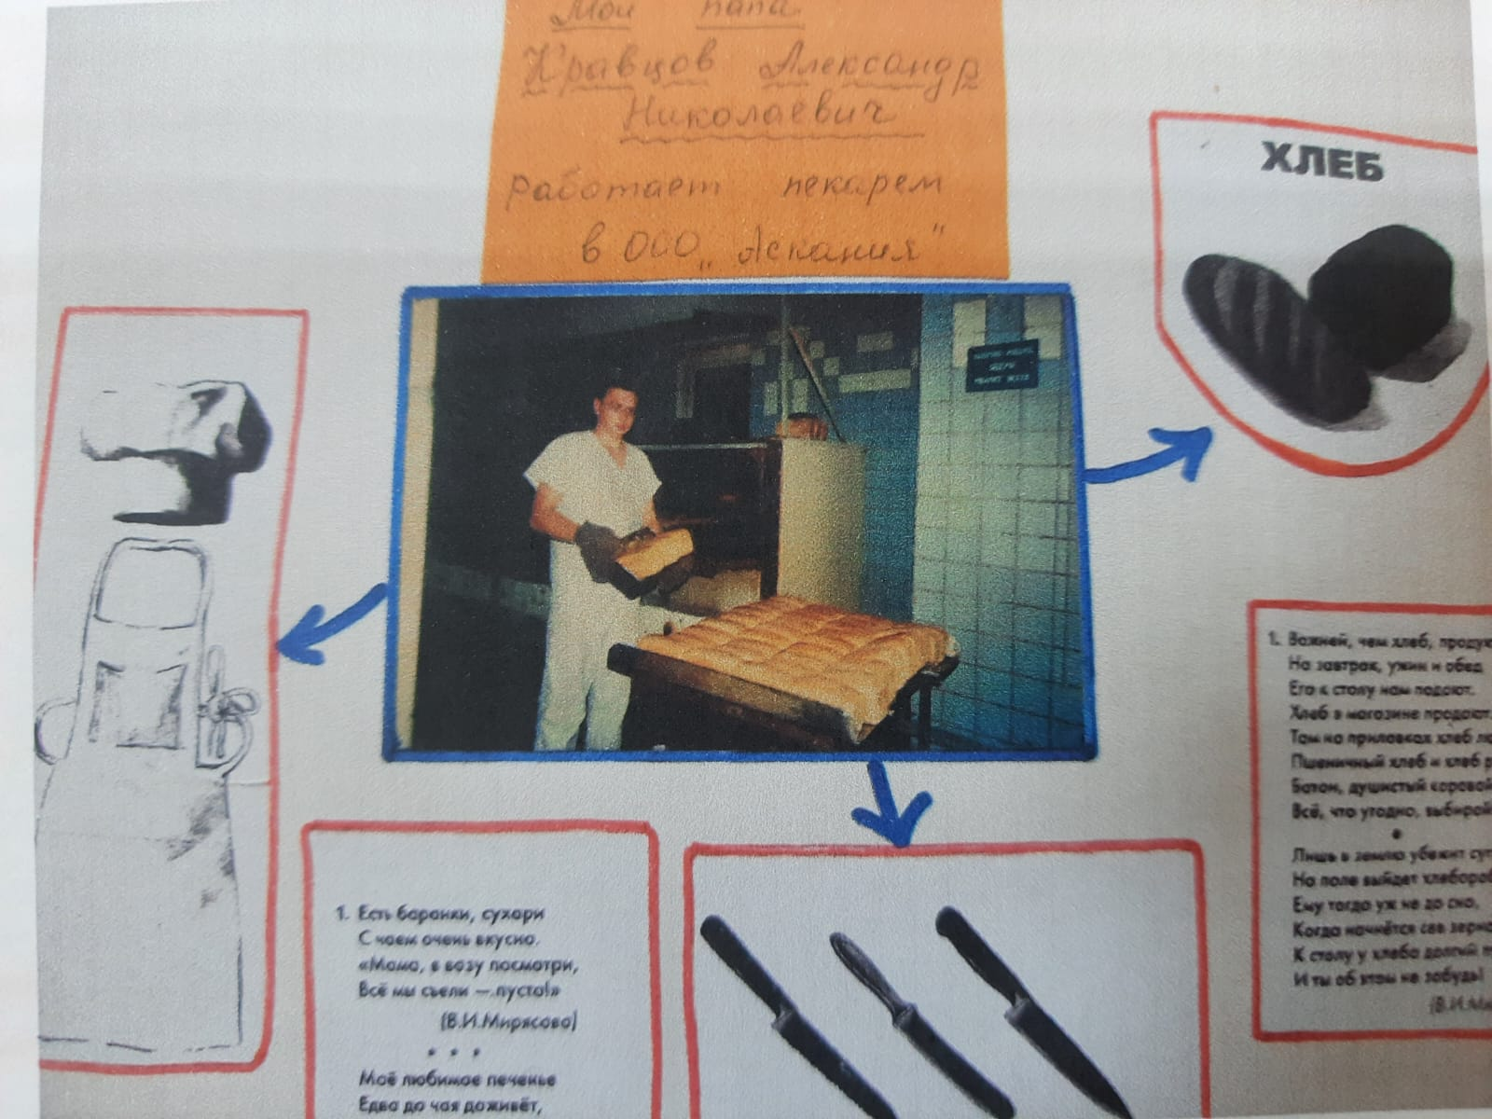
Начиная работу по основному проекту нами (педагогами) были предложены детям провести исследование в вопросе - люди, каких профессий, связаны с продуктами питания?

Slide 10
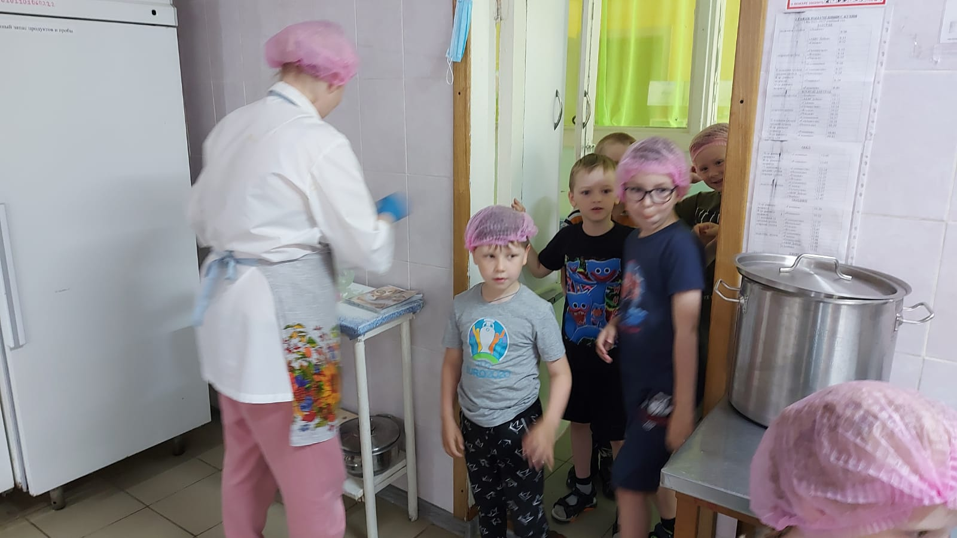
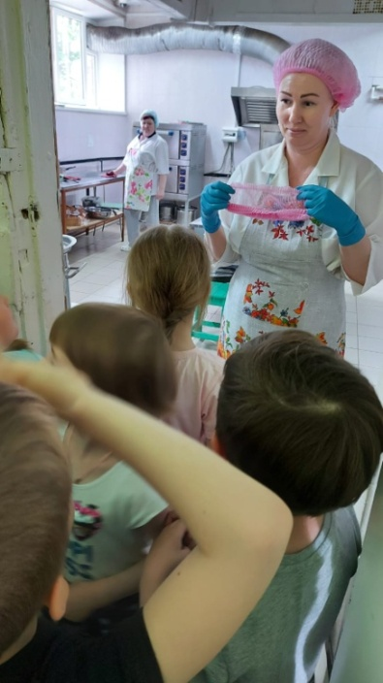
В ДОУ профессия, которая кормит, конечно – повар и мы с ребятами пошли на экскурсию – на пищеблок

Slide 11
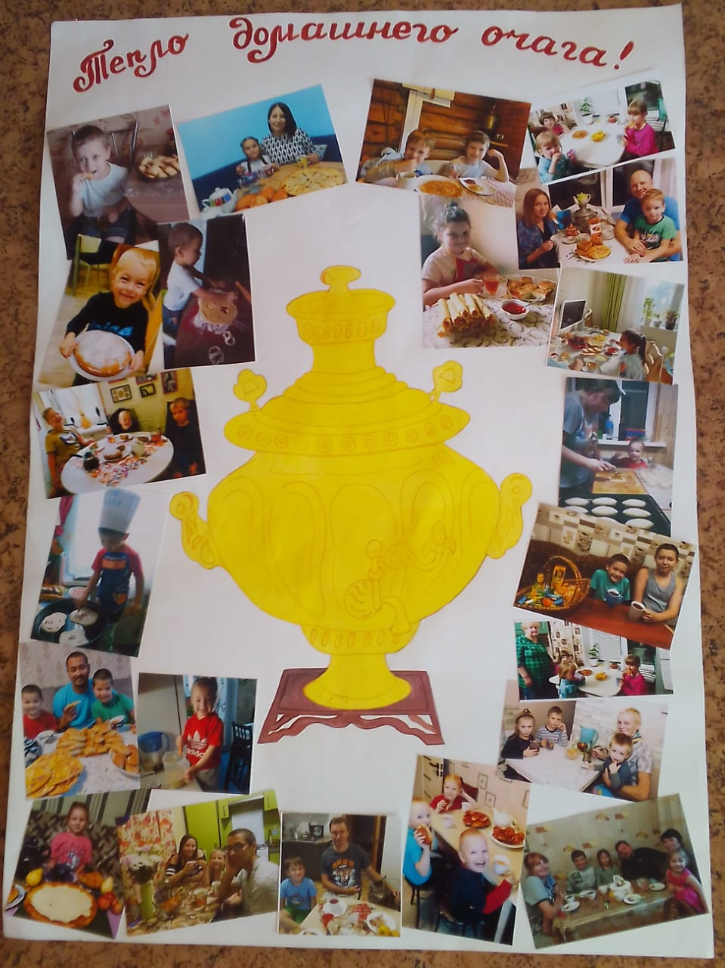
С ребятами в группе мы стали вспоминать, кто еще связан с едой и продуктами.
Несколько детей сказали, что это – мама. И это тоже правильно. Профессия «мама» – это самый объемный комплекс различных навыков и умений.

Slide 12
Далее мы решили расширить диапазон наших изысканий. И решили разработать проект о профессиях, связанных с едой и назвали его
«Профессии, которые нас кормят»
- агроном
- овощевод
- животновод
- птицевод
- рыболов
- пчеловод
Все эти профессии можно объединить одним определением – фермер. Именно фермерское хозяйство мы с ребятами и решили изучить. Мы провели несколько виртуальных экскурсий на различные фермерские хозяйства Тосненского района.

Slide 13
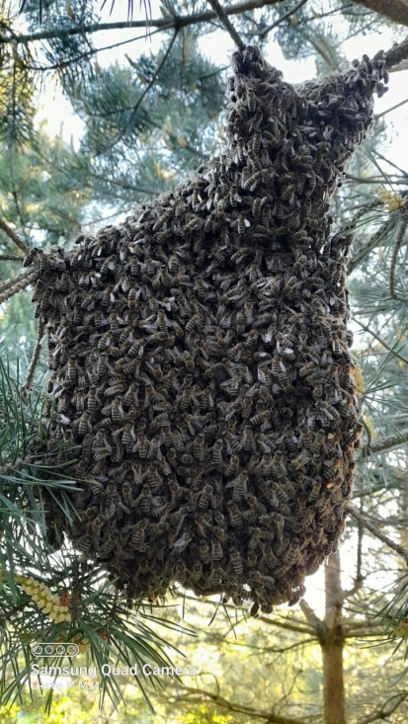
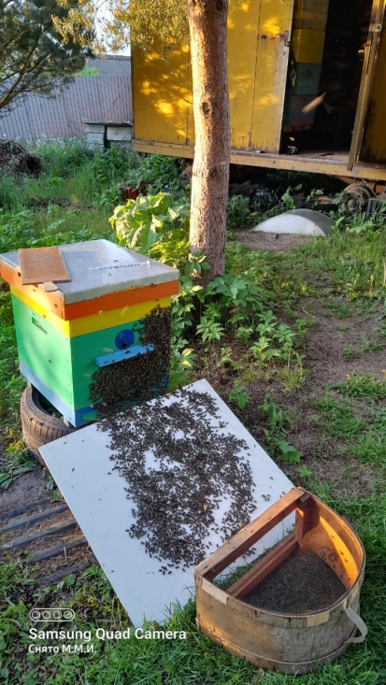
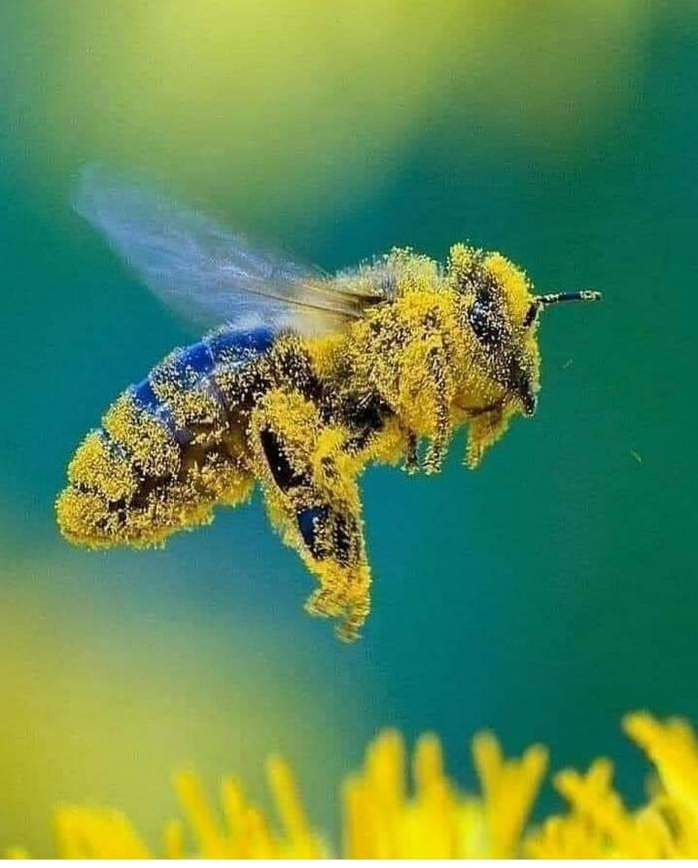
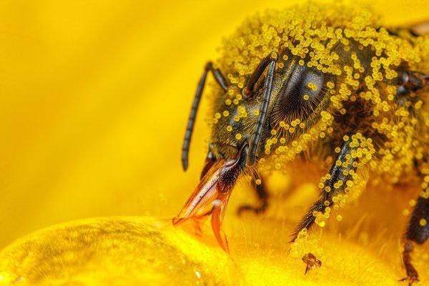
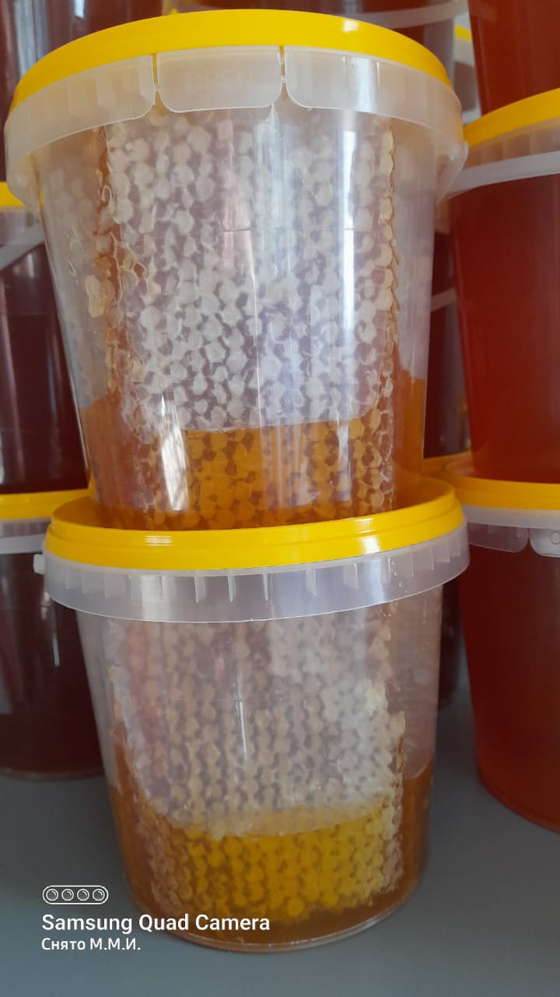
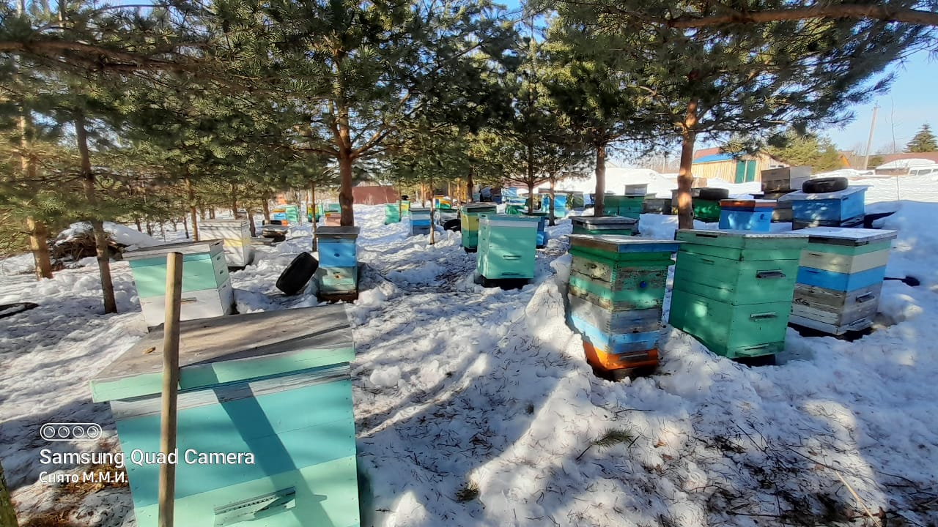
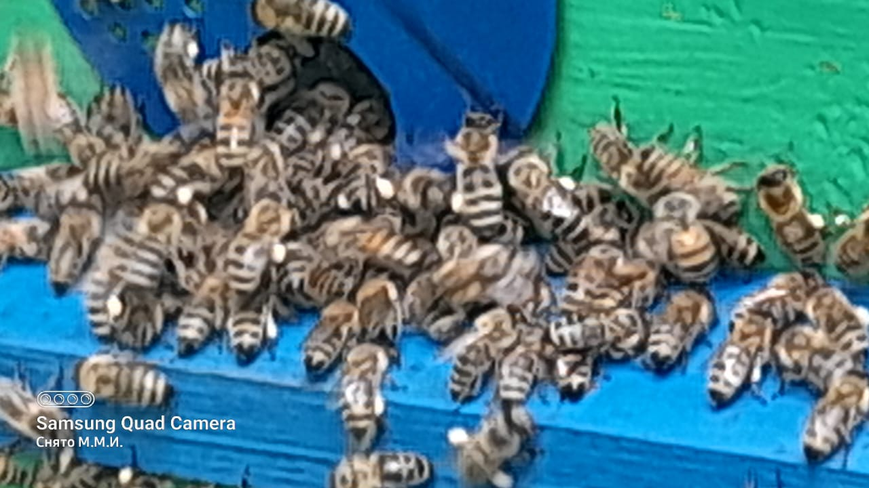
Пчеловод

Slide 14
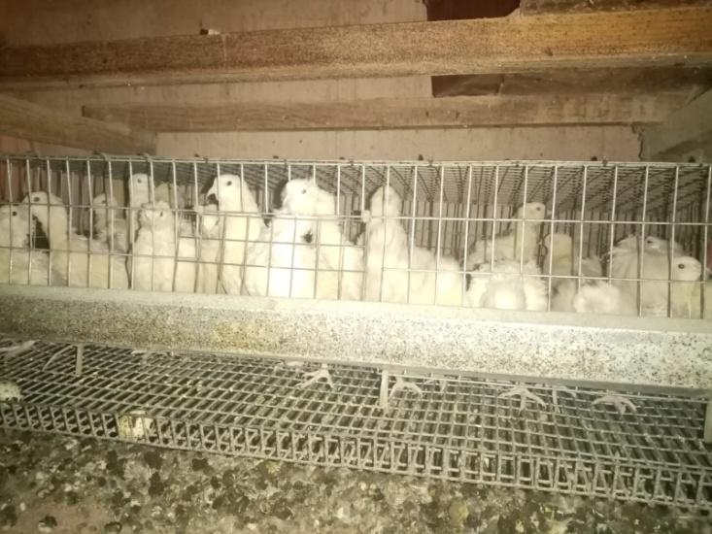
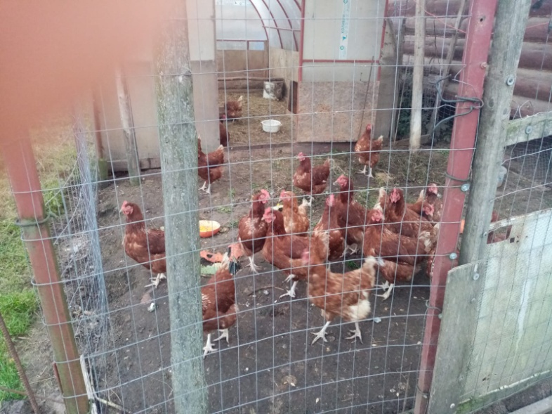
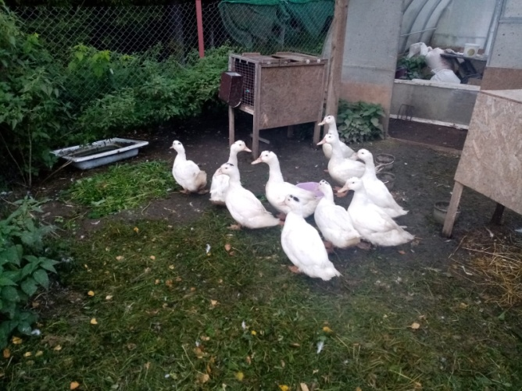
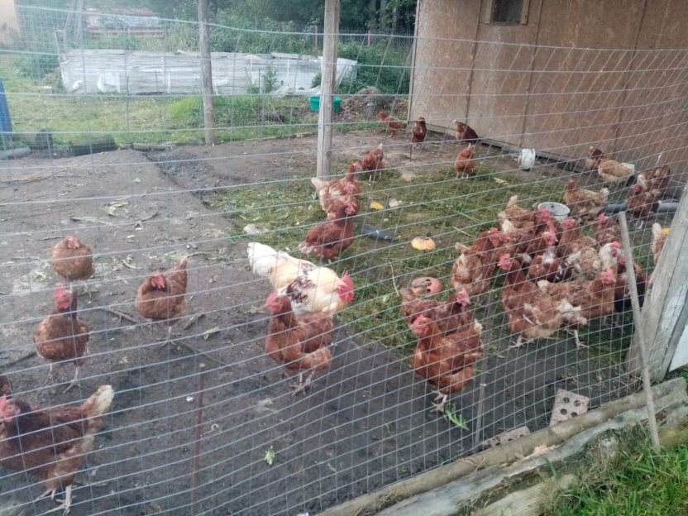
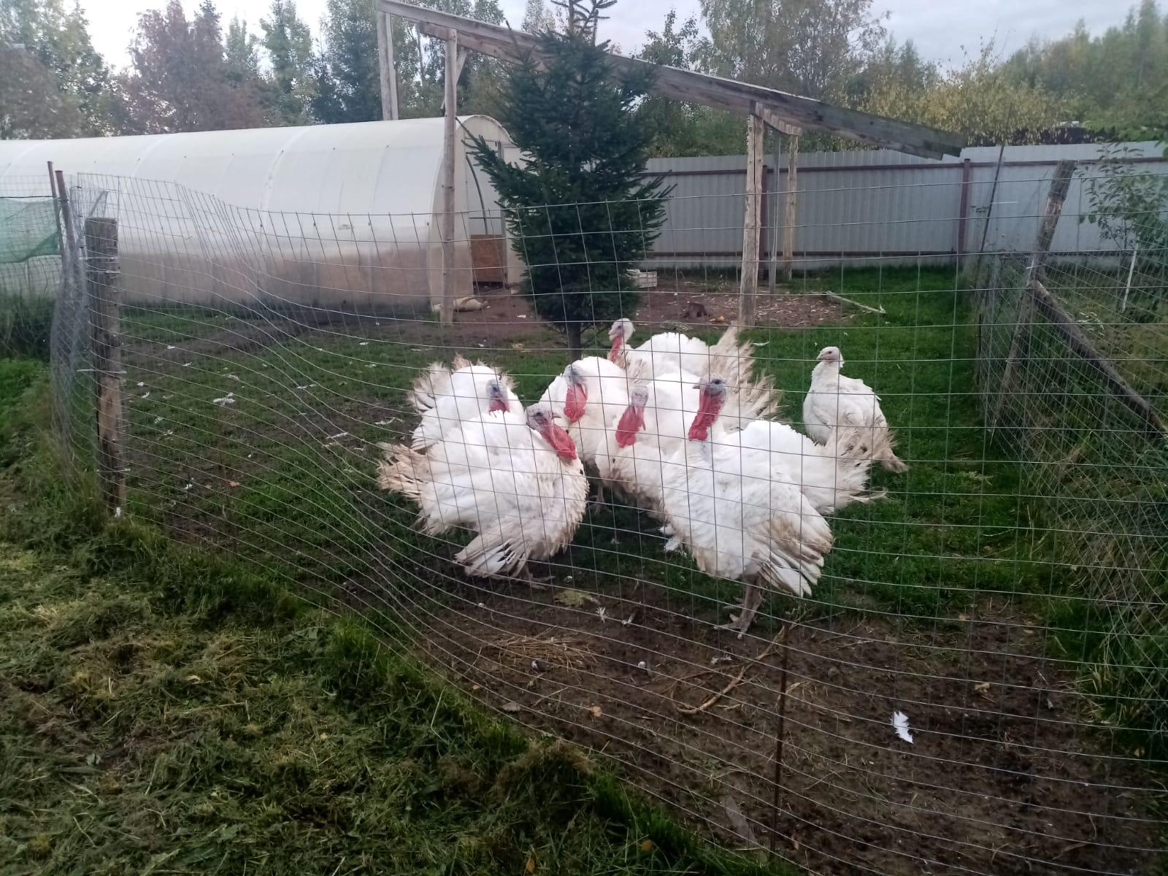
Птицевод

Slide 15
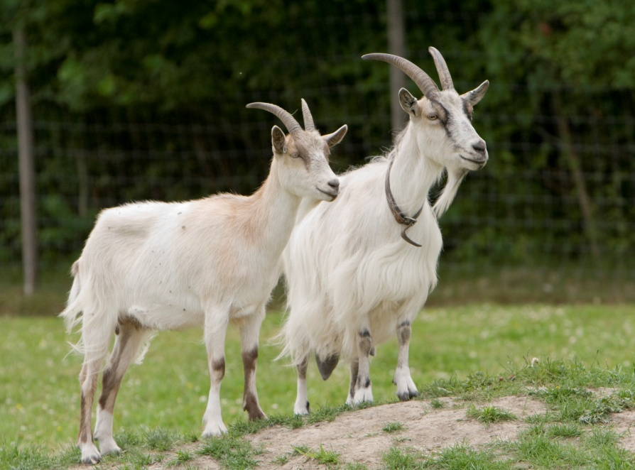
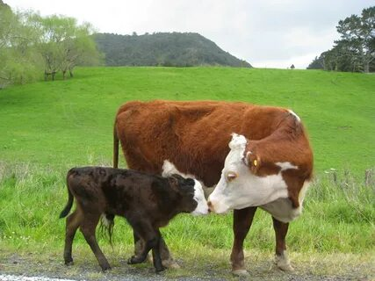
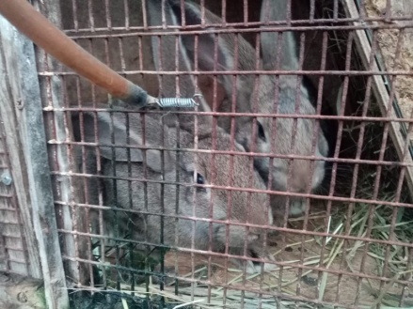
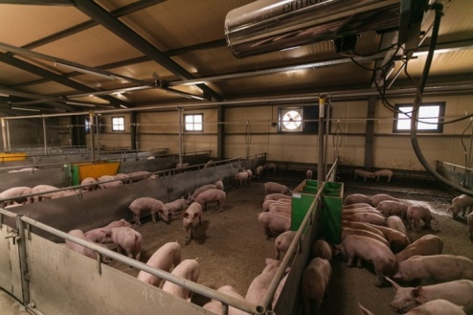
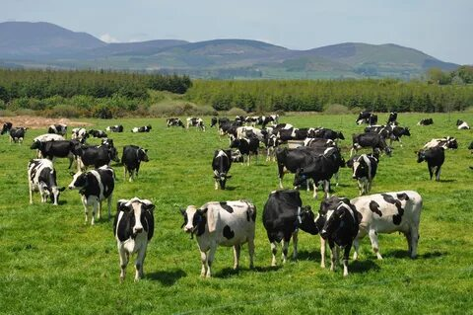
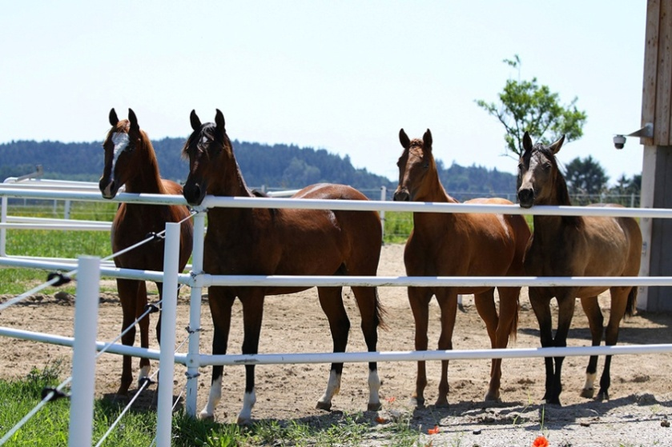
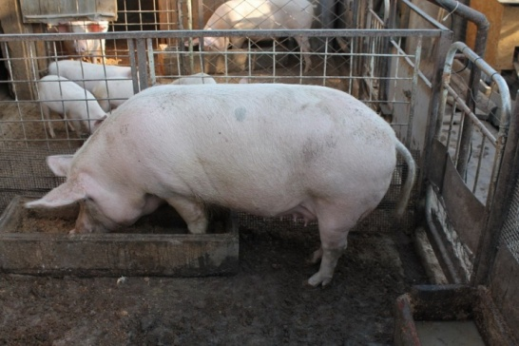
Животновод

Slide 16
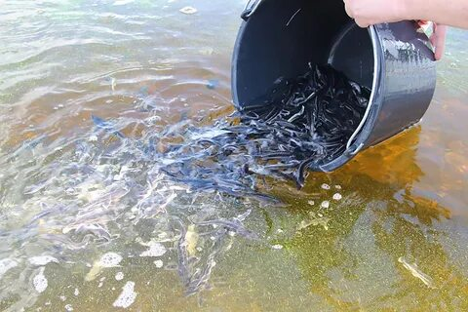
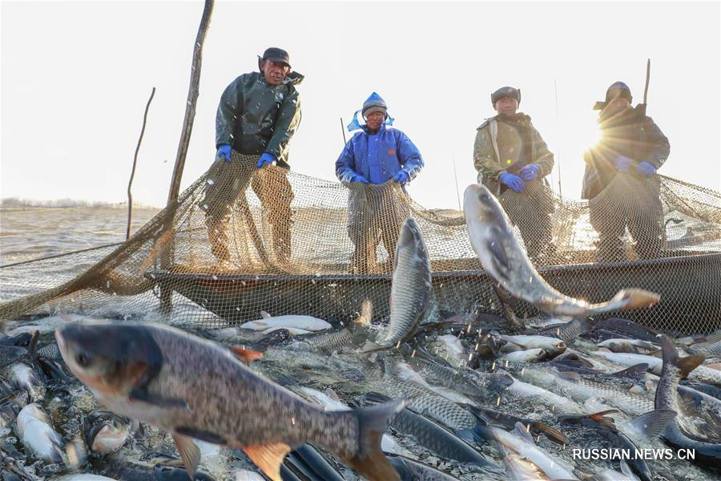
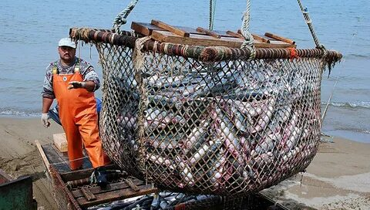
Рыболов

Slide 17
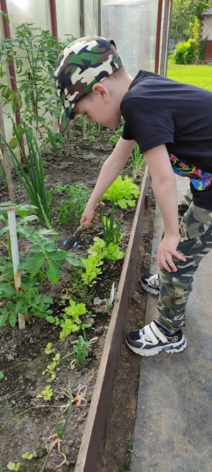
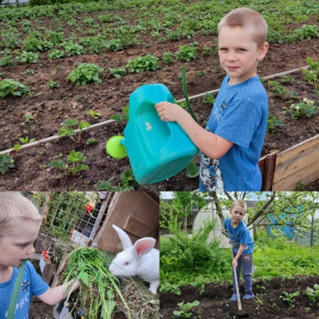
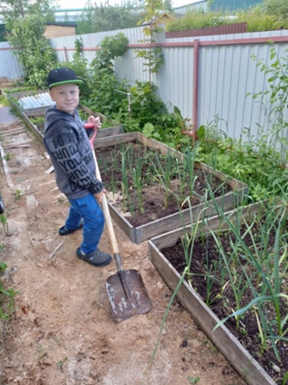
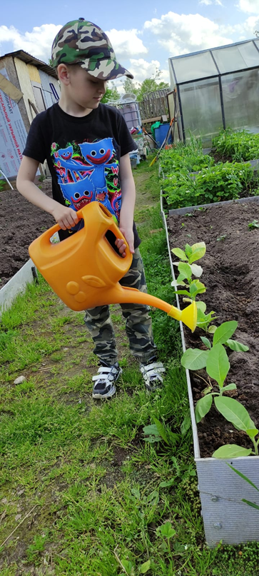
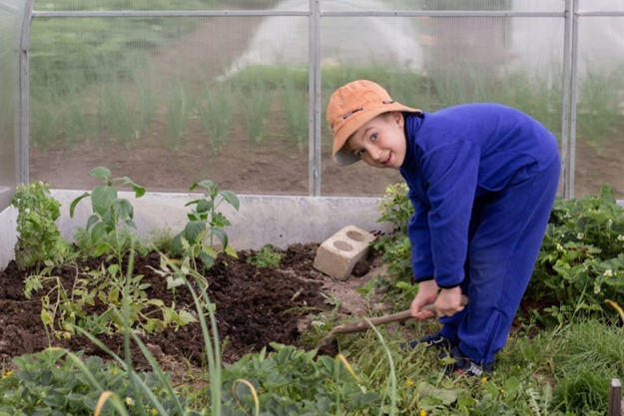
Ознакомившись с различными видами фермерского хозяйства, мы выбрали – овощеводство. Так как в пределах ДОУ этот вид наиболее реально освоить на практике.
У многих наших воспитанников имеются дачи, где ребята с удовольствием помогают своим родителям и бабушкам с дедушками.

Slide 18

Цель проекта
«Овощевод»:
В процессе практической деятельности формирование у детей старшего дошкольного возраста представлений о ведении фермерского хозяйства

Slide 19
Задачи
Познавательное развитие
- Познакомить с профессией – «фермер – овощевод»
- Сформировать у детей понятия взаимосвязи: природа- люди (люди сажают, выращивают и ухаживают за растениями; растения вырастают, радуют людей своей красотой , кормят своими плодами)
- Научить обобщать представления о необходимости света, тепла, влаги, почвы - грунта для роста растений
- Освоить некоторые методы научного познания мира и развивать исследовательские способности
- Сформировать у детей понятия полезности овощей и фруктов как носителей различных витаминов, необходимых для ЗОЖ

Slide 20
Задачи
2 Социально — коммуникативное развитие
Развивать чувство ответственности за благополучное состояние растений
Воспитать уважения к труду, бережное отношение к его результатам
Развивать познавательные и творческие способности
Формировать положительные взаимоотношения ребенка со взрослыми и сверстниками
Развивать чувство общности детей в группе и навыки сотрудничества
Развивать умения планировать свою деятельность и работать на результат

Slide 21
Задачи
3 Речевое развитие
Развивать речь как средство общения ,обогащение и активизация словаря
Развивать связную, грамматически правильную диалогическую и монологическую речь
Стимулировать инициативность и самостоятельность дошкольников в речевом общении с взрослыми и сверстниками
Обучать дошкольников умению рассуждать и делать выводы

Slide 22
Работая по ранней профориентации детей дошкольного возраста мы разработали под.проект более узкой направленности «Маленькие фермеры»
Перспективное планирование по проекту
«Маленькие фермеры»
1.Организация экспериментальной сельскохозяйственной площадки на территории ДОУ, взаимодействие и сотрудничество со специалистами в данной отрасли
2.Создание фильмотеки по данной теме
3. Организация онлайн и офлайн экскурсий в ближайшие фермерские хозяйства
4. Создание и поддержка страниц в соц.сетях
5. Проведение выставок и развлекательных мероприятий с участием воспитанников, родителей и сотрудников ДОУ и фермерских хозяйств

Slide 23
Проблемные вопросы:
.
- Как растут овощи и где?
Кто выращивает овощи?
Какие инструменты нужны в работе по выращиванию овощей?
Условия для выращивания хорошего урожая?
Какие машины нужны для уборки урожая овощей?
Чем полезны овощи в жизни человека?
Какие витамины нужны человеку?
- К чему приводит недостаток витаминов?
в организме человека?
- Как сохранить витамины в процессе
хранения и кулинарной обработки овощей

Slide 24
Начинается наше путешествие с использованием модуля трех вопросов, где мы определяем: что мы знаем, что хотим узнать и где мы это узнаем?
Что мы знаем | Что хотим узнать | Где мы можем узнать
Какие бывают овощи Где растут овощи Что надо для развития растения - Чем полезны овощи для людей | Кто выращивает овощи Как сохраняют собранный урожай Как овощи доставляются в детский сад Как самим вырастить небольшой урожай овощей Какие витамины прячутся в овощах - Как сохранить эти витамины при готовке | Из русских народных сказок Из видеофильмов по теме Из энциклопедий Из интернета Из бесед с родителями Из встреч с людьми сельскохозяйственных профессий Тематические экскурсии

Slide 25











Slide 26

В группе выделено место для сбора информации о выращивании овощей

Slide 27






Коммуникация
Беседы с воспитателем: «Как витамины вирус победили». «Как Вася закалялся от болезней» «Где живут витамины» «Что растет на огороде» «Полезная и вредная еда» «Питание и здоровье» Беседы с мед.сестрой детского сада: «Роль витаминов в жизни Человека» «О пользе овощей и фруктов»

Slide 28




Познавательная деятельность: просмотр слайдов и видео о том, кто и как выращивает овощи
.

Slide 29



Познавательная деятельность: просмотр слайдов и видео о том, кто и как собирает урожай овощей
.

Slide 30



Игровая деятельность
Дидактические игры
«Вершки и корешки», «Овощи и фрукты»,
« Угадай, какой овощ», «Волшебный мешочек»,
«Что, где растет», « Опиши овощи, фрукты»,
«Найди пару», «Что знаешь кислое, сладкое, горькое»

Slide 31




Сюжетно – ролевые игры
Магазин,
Больница,
Овощной магазин,
Аптека

Slide 32




Продуктивная деятельность
Коллаж
«Витаминный коктейль»,
Лепка «Чудо-фрукт»
Создание плаката
«Полезные и вредные
продукты»
Создание книги
«Мое любимое полезное
блюдо»
Презентация поделок
из овощей и фруктов

Slide 33




Дети с удовольствием играют в различные игры по теме
«Фермеры»

Slide 34





Опытно-экспериментальная работа
«Узнай на вкус и расскажи»,
«Краска из продуктов», Сортировка крупы,
«Коллекция ароматов»

Slide 35

Для наблюдения за рассадой мы приобрели гидропонную систему

Slide 36



С воспитанниками ДОУ выращиваем рассаду овощей

Slide 37




«Огороды на окне»

Slide 38




Приобрели и установили парник и грядки.
Дети с удовольствием принимают участие.

Slide 39



Приобрели различные инструменты для работы на грядках

Slide 40



Нам удалось пересадить рассаду

Slide 41





Теперь мы ухаживаем за своими посадками

Slide 42





А вот и первый урожай…

Slide 43




Slide 44

Взаимодействие с родителями
Родительские встречи по интересам
«Витамины в нашей жизни».
Как сохранить витамины на зиму?
Домашний фото-репортаж
наших юных корреспондентов

Slide 45







Заключительный этап
Анализ проделанной работы:
Презентации страниц детско-родительской книги : «Мое любимое полезное блюдо из овощей»
Презентация разработанных игр-занятий для воспитателей других групп на основе приобретенного опыта.
Приготовление любимого блюдо группы - винегрета

Slide 46





«Капустные посиделки»

Slide 47






Праздник «Наш богатый урожай»

Slide 48
После проведенной работы, мы вновь провели опрос среди воспитанников, чтобы узнать насколько изменились у детей знания о профессиях села.
Результаты отобразились на диаграмме.
Как видим, дети имеют вполне хорошие знания о профессиях и в городе и в селе.

Slide 49
После проведенной работы:
  Дети получили представление о здоровье, узнали пользу овощей и фруктов.
  Расширили свои представления о правильном питании, о взаимосвязи здоровья и питания. Дети пришли к выводу : «Если я буду хорошо и правильно питаться, то буду быстрее бегать…». Дети в детском саду и дома в меню стали отдавать предпочтения овощным блюдам, понимая пользу данных видов продуктов.
  Родители заинтересовались проблемой сохранения здоровья своих детей посредством правильного питания и укрепления здорового образа жизни в своей семье.
  Педагоги продолжили формировать у детей положительные качества личности, нравственного и культурного поведения на более высоком уровне.
А самое главное- эта проектная деятельность объединила детей, родителей и педагогов для новых достижений.

